Slide 1
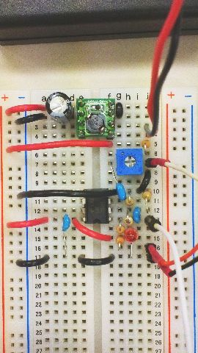
電池
電池の電源は赤がJ4、黒がJ3に。
Arduinoにつなぐ信号線はJ13に。
光電容積脈波測定用センサーは白がJ7、赤がJ16、黒がJ17に。

Slide 2
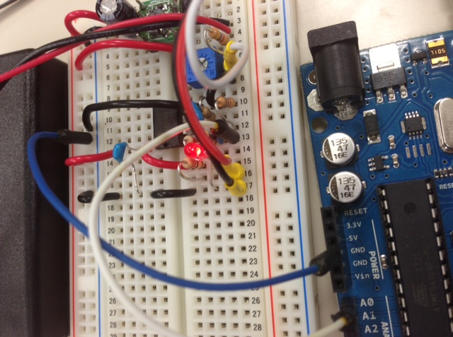
ブレッドボードの－電源をArduinoのGNDに。
脈波の信号をArduinoのA0に。

Slide 3
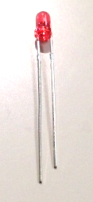
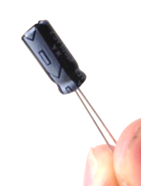
コンデンサーには－記号あり
LEDは長いほうが＋端子

